Slide 1

Business Intelligence & Analytics
Implementation of a big data solution for monitoring and simulating scenarios for real-time economic activity.
Oficina de Presupuestos
Dirección Académica de Economía (DAE)
July 2020

Slide 2
Índice
Primary objective
Bibliographic review
Energy consumption demand as a proxy for GDP
Architecture for high frequency processing
Selected econometric methodology
Next steps
Implementation of a big data solution for monitoring and simulating scenarios for real-time economic activity | Business Intelligence & Analytics
2

Slide 3

I. Primary objective
Timely identification and quantification of macroeconomic risks for efficient budget forecasting
Implementation of a big data solution for monitoring and simulating scenarios for real-time economic activity | Business Intelligence & Analytics
3

Slide 4
II. Revisión bibliográfica
Revisión de literatura : Nowcasting de la actividad económica
Box - Jenkins (1976)
Metodología ampliamente utilizada para el tratamiento y modelado de series de tiempo no estacionarias.
Scott & Varian (2014)
Se estudian diversas indicadores proxy de para la actividad económica encontrándose la generación de electricidad como mejor indicador sobre otros.
Bok & Caratelli
(2018).
Se utilizan técnicas de Big Data sobre una plataforma automatizada para la extracción continua de datos y proyección inmediata de diversos indicadores de mercado.
Justificación de selección de metodología
Box - Jenkins
Metodología base para modelar series de tiempo
Es parsimoniosa y robusta para muestras sufrientemente grandes.
Muy intuitiva y simple de implementar.
Implementation of a big data solution for monitoring and simulating scenarios for real-time economic activity | Business Intelligence & Analytics
4

Slide 5
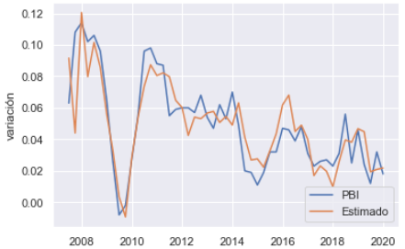
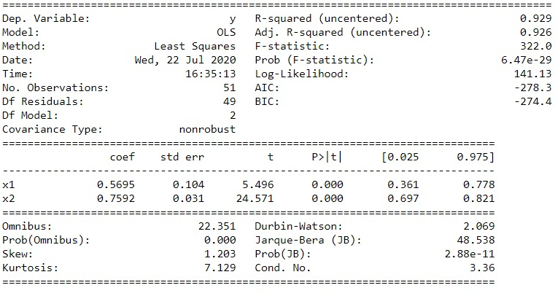

III. Hipótesis de la demanda de energía como proxy del PBI
Intuición de acuerdo a Scott & Varian, 2014
Prueba de hipótesis
Tasa de crecimiento interanual del PBI real (estimado)
Metodología de Mínimos Cuadrados Ordinarios
(*)
(*) Se tomó una muestra pequeña por ser de rápido procesamiento, pudiendo extenderse esta hasta el año 2001
$$y_{t}^{PBI}=β_{0}\left(y_{t}^{DE}\right)+β_{1}\left(ε_{t−1}\right)$$
Donde:
: Tasa de crecimiento interanual del PBI real (Perú)
: Tasa de crecimiento interanual de la demanda eléctrica
Pruebas de estacionariedad de las series seleccionadas
: Tasa de crecimiento interanual del PBI estimada en tiempo real
Implementation of a big data solution for monitoring and simulating scenarios for real-time economic activity | Business Intelligence & Analytics
5

Slide 6
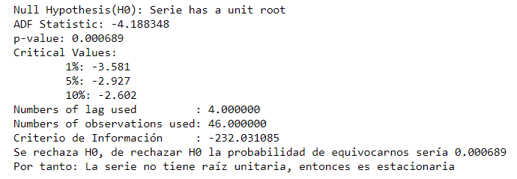
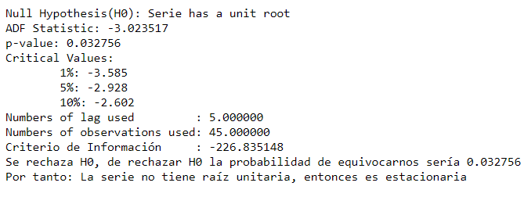
III. Hipótesis de la demanda de energía como proxy del PBI
Pruebas de estacionariedad de las series seleccionadas
Pruebas de ADF – Demanda de energía eléctrica (exógena)
Zona de rechazo de la Hipótesis nula
Zona de aceptación de la Hipótesis nula
Pruebas de ADF – PBI (endógena)
Zona de rechazo de la Hipótesis nula
Zona de aceptación de la Hipótesis nula
Implementation of a big data solution for monitoring and simulating scenarios for real-time economic activity | Business Intelligence & Analytics
6

Slide 7

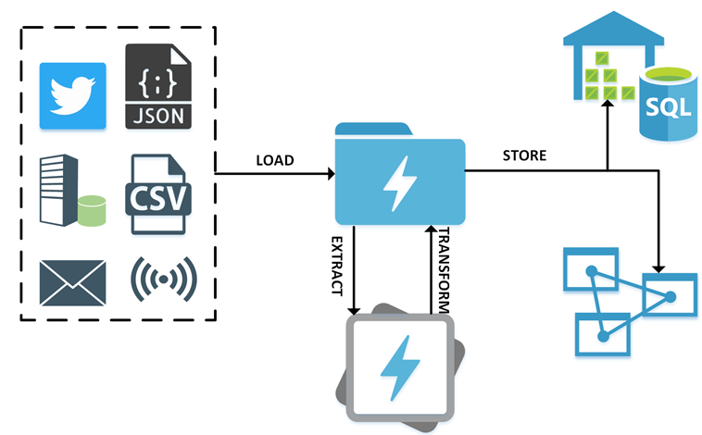



IV. Arquitectura para el procesamiento de alta frecuencia
Big data pipeline (*)
Extracción (Web scraping)
Carga
Transformación
Almacenamiento
Visualización
PBI estimado
(alta frecuencia)
Donde:
Monitoreo de métricas e indicadores
: Tasa de crecimiento interanual del PBI real (Perú)
: Tasa de crecimiento interanual de la demanda eléctrica
: Tasa de crecimiento interanual del PBI estimada en tiempo real
(*) Se esta evaluando migrar a la arquitectura cloud AWS
Implementation of a big data solution for monitoring and simulating scenarios for real-time economic activity | Business Intelligence & Analytics
7

Slide 8
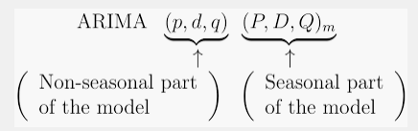
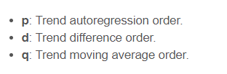
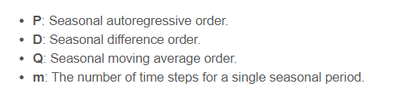
IV. Metodología econométrica seleccionada
Metodología de Box – Jenkins
Donde
Implementation of a big data solution for monitoring and simulating scenarios for real-time economic activity | Business Intelligence & Analytics
8

Slide 9
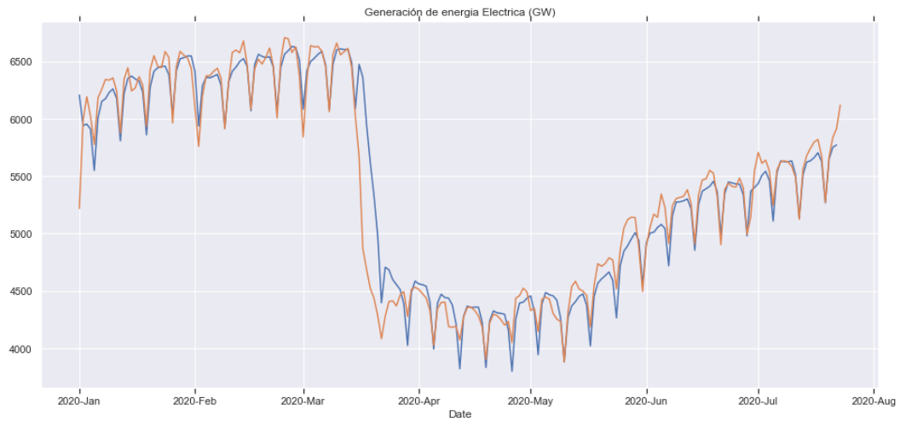
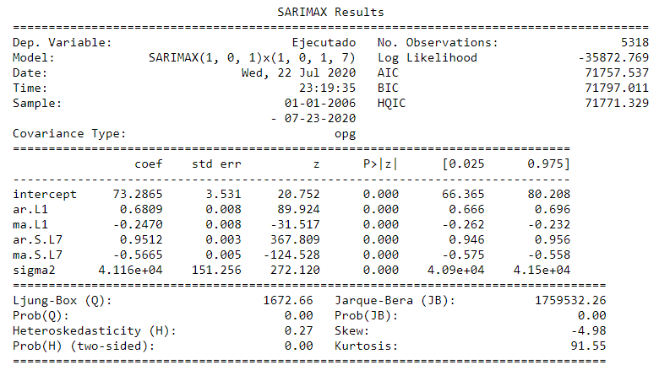
IV. Metodología econométrica seleccionada
Intuición de acuerdo a Scott & Varian, 2014
Prueba de hipótesis
Evolución de la Demanda de energía eléctrica (Expresado en GW)
Metodología SARIMA
Periodo de cuarentena
(*)
13/03
18/05
(*) “¿Cuánto Tardará la económica peruana en recuperarse?”
Por calcular las diferentes trayectorias y plazos para volver a los niveles de demanda de energía eléctrica previos a la pandemia.
https://www.facebook.com/watch/?v=318813109273668
Implementation of a big data solution for monitoring and simulating scenarios for real-time economic activity | Business Intelligence & Analytics
9

Slide 10
VI. Siguientes pasos
Cronograma de actividades
Predicting daily electricity loads for a building on the UC Berkeley campus
https://towardsdatascience.com/time-series-forecasting-with-a-sarima-model-db051b7ae459
Implementation of a big data solution for monitoring and simulating scenarios for real-time economic activity | Business Intelligence & Analytics
10

Slide 11
Bibliografía
Bok, B., Caratelli, D., Giannone, D., Sbordone, A., & Tambalotti, A. (2018). Macroeconomic Nowcasting and Forecasting with Big Data. Annual Review Of Economics, 10(1), 615-643. doi: 10.1146/annurev-economics-080217-053214
Bragoli, D. (2017). Now-casting the Japanese economy. International Journal Of Forecasting, 33(2), 390-402. doi: 10.1016/j.ijforecast.2016.11.004
Bragoli, D., & Modugno, M. (2017). A now-casting model for Canada: Do U.S. variables matter?. International Journal Of Forecasting, 33(4), 786-800. doi: 10.1016/j.ijforecast.2017.03.002
Bragoli, D., Metelli, L., & Modugno, M. (2014). The Importance of Updating: Evidence from a Brazilian Nowcasting Model. SSRN Electronic Journal. doi: 10.2139/ssrn.2529168
Evans, M. (2005). Where Are We Now? Real-Time Estimates of the Macro Economy. SSRN Electronic Journal. doi: 10.2139/ssrn.646103
Giannone, D., Reichlin, L., & Small, D. (2008). Nowcasting: The real-time informational content of macroeconomic data. Journal Of Monetary Economics, 55(4), 665-676. doi: 10.1016/j.jmoneco.2008.05.010
Raftery, A., Madigan, D., & Hoeting, J. (1997). Bayesian Model Averaging for Linear Regression Models. Journal Of The American Statistical Association, 92(437), 179-191. doi: 10.1080/01621459.1997.10473615
Scott, S., & Varian, H. (2014). Predicting the present with Bayesian structural time series. International Journal Of Mathematical Modelling And Numerical Optimisation, 5(1/2), 4. doi: 10.1504/ijmmno.2014.059942
Box, G. E. P., & Jenkins, G. M. (1976). Time series analysis forecasting and control - rev. ed. Oakland, California, Holden-Day, 1976, 37 (2), 238 - 242
Solución de big data para la proyección de ingresos en tiempo real | Gestión de Inversiones
11

Slide 12
Business Intelligence & Analytics
Sergio Valera
Data Analytics
s.valera@pucp.pe
Carlos Loayza
Business Intelligence
Carlos.loayza@pucp.edu.pe
De parvis grandis acervus erit
Implementación de una solución de big data para el monitoreo y simulación de escenarios para la actividad económica tiempo real | Business Intelligence & Analytics
12

